Slide 1


Slide 2

تنظيم حصص الأسبوع
اليوم 4 -
اليوم1 -
نشاط اعتيادي (10)د
إملاء (30)د
إنتاج كتابي – الحصة1 (30)د
نشاط اعتيادي (10)د
معجم (30)د
استماع وتحدث . (30)د
اليوم 5 -
اليوم2 -
نشاط اعتيادي (10)د
قراءة : الحصة -4- (30)د
إنتاج كتابي الحصة 2 (30)د
نشاط اعتيادي (10)
قراءة : الحصة -1- 30 د
قراءة الحصة-2- 30 د
اليوم 6 -
اليوم 3 -
نشاط اعتيادي (10)د
مراجعة توليف (شكل وفهم)+ دعم (60)د
نشاط اعتيادي (10)د
قراءة : الحصة-3- (30)د
تراكيب . (30)د
Révision
Lecture offerte

Slide 3

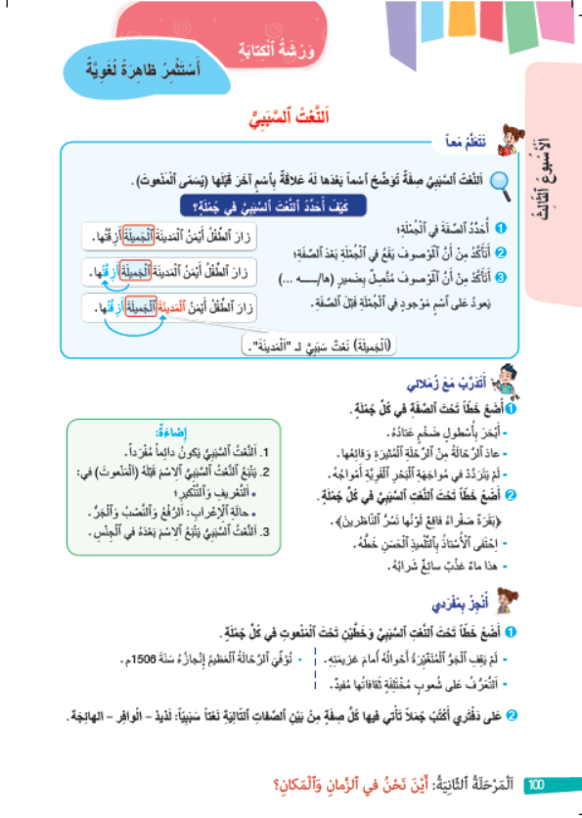

نبدأ حصتنا في القراءة بتصحيح الواجب المنزلي شفهيا. خذوا كراساتكم ودفاتر البحث.
اختتام الحصة
إنتاج كتابي
إملاء
افتتاح الحصة

Slide 4
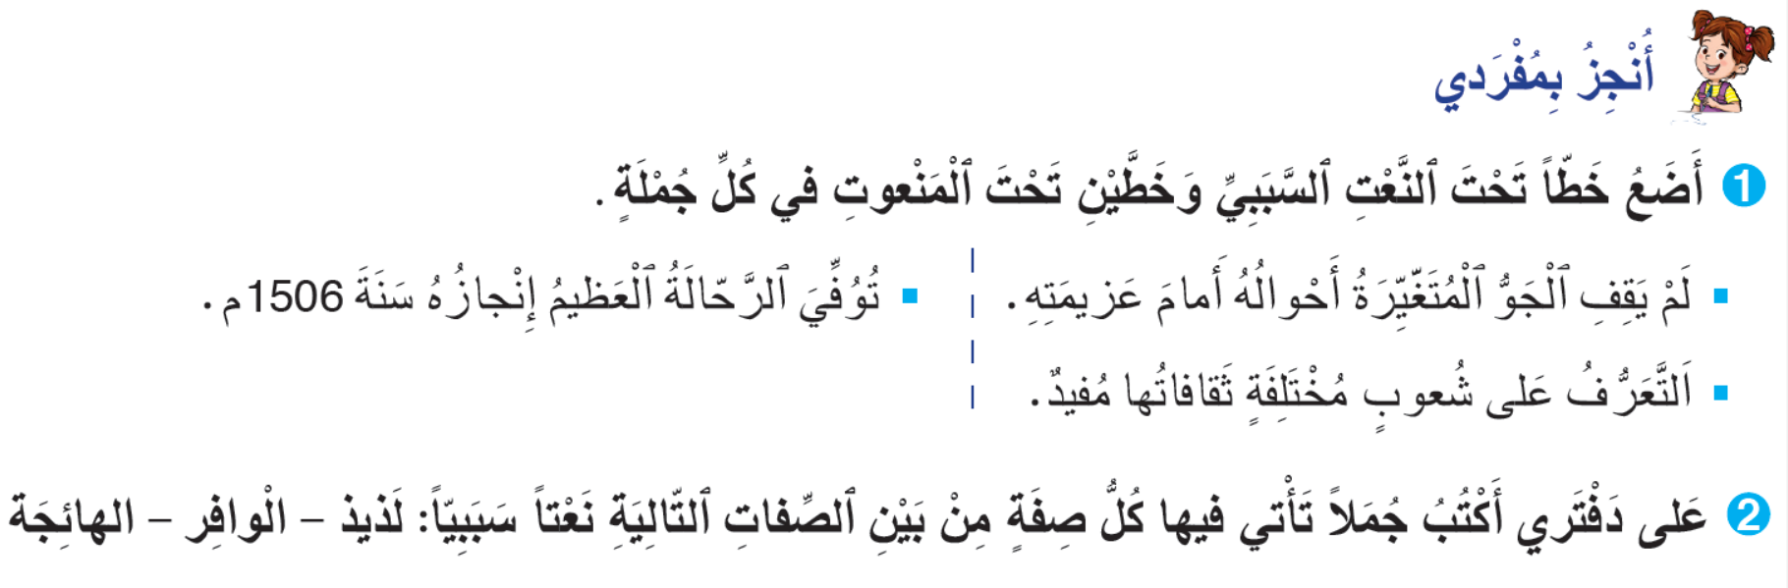
من يحدد النعت السببي والمنعوت في الجملة الأولى؟( مناقشة الأجوبة ثم الانتقال إلى الجملة الموالية.)
اختتام الحصة
إنتاج كتابي
إملاء
افتتاح الحصة

Slide 5
من يقرأ الجملة التي وردت فيها صفة " لذيذ" نعتا سببيا؟( مناقشة المقترحات ثم الانتقال إلى الصفة الموالية.)
اختتام الحصة
إنتاج كتابي
إملاء
افتتاح الحصة

Slide 6

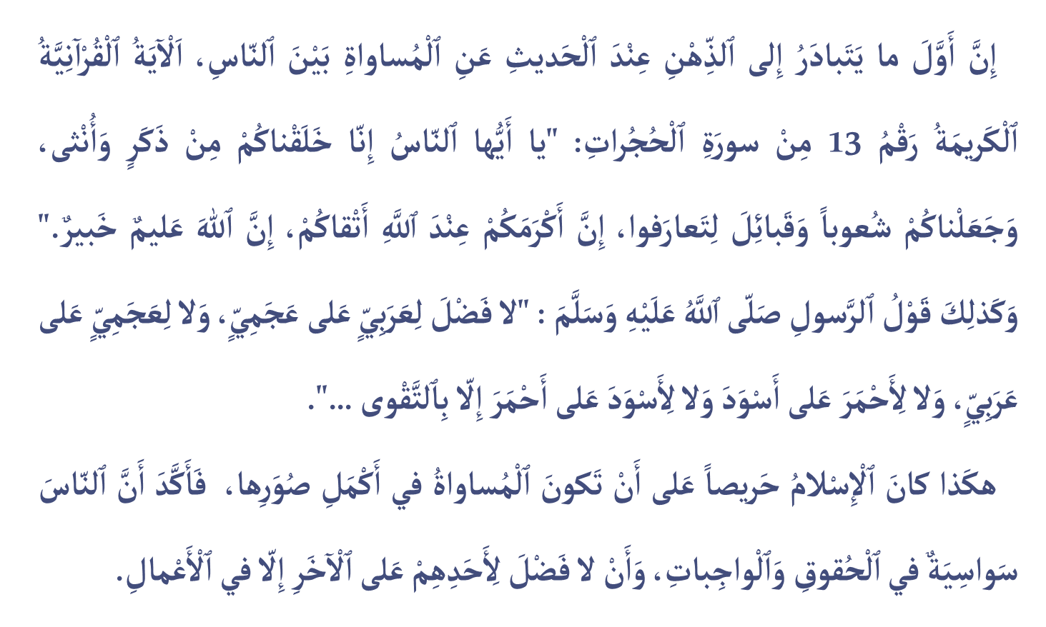
ننتقل إلى نشاط الطلاقة. من يقرأ النص؟ الفائز من لم يرتكب أي خطأ.
اختتام الحصة
إنتاج كتابي
إملاء
افتتاح الحصة

Slide 7

الفائزون في هذه الحصة هم ...........................................................................
اختتام الحصة
إنتاج كتابي
إملاء
افتتاح الحصة

Slide 8
بعد قراءتكم للنص، حددوا على دفاتر البحث الفكرة التي ناقشها للنص.
اختتام الحصة
إنتاج كتابي
إملاء
افتتاح الحصة
حَدِّد(ي) ٱلْفِكْرَةَ ٱلَّتي ناقَشَها ٱلنَّصُّ.

Slide 9
من يقرأ الفكرة التي صاغها؟
اختتام الحصة
إنتاج كتابي
إملاء
افتتاح الحصة
اَلْفِكْرَةُ ٱلَّتي ناقَشَها ٱلنَّصُّ هِيَ ........

Slide 10



إملاء
تصحيح أخطاء إملائية.

Slide 11
ستتعلمون كيف تصححون أخطاءكم المتعلق بهمزة "ابن" وبالنعت الحقيقي.
اختتام الحصة
إنتاج كتابي
إملاء
افتتاح الحصة
أُصَحِّحُ أَخْطائِيَ ٱلْإِمْلائِيَّةَ؟

Slide 12
في البداية من يذكرنا بتعريف النعت الحقيقي؟
اختتام الحصة
إنتاج كتابي
إملاء
افتتاح الحصة
اَلنَّعْتُ ٱلْحَقيقِيُّ

Slide 13
نصحح. من يقرأ؟
اختتام الحصة
إنتاج كتابي
إملاء
افتتاح الحصة
- اَلنَّعْتُ ٱلْحَقيقِيُّ صِفَةٌ تُوَضِّحُ ٱسْماً قَبْلَها وَتُدَقِّقُ مَعْناهُ، يُسَمّى ٱلْمَنْعوتَ.

Slide 14
ما الأشياء التي يتبع فيها النعت الحقيقي منعوته؟
اختتام الحصة
إنتاج كتابي
إملاء
افتتاح الحصة
يَتْبَعُ ٱلنَّعْتُ ٱلْحَقيقيُّ ٱلْمَنْعوتَ في ........

Slide 15
نصحح. من يقرأ؟
اختتام الحصة
إنتاج كتابي
إملاء
افتتاح الحصة
- اَلنَّعْتُ وَٱلْمَنْعوتُ يَكونانِ:
نَكِرَتَيْنِ مَعاً أَوْ مَعْرِفَتَيْنِ مَعاً؛
لَهُما نَفْسُ حالَةِ ٱلْإِعْرابِ؛
مِنْ نَفْسِ ٱلْجِنْسِ(مُذَكَّرانِ أَو مُؤَنَّثانِ)؛
مِنْ نَفْسِ ٱلعَدَدِ (مُفْرَدانِ أَو مُثَنَّيانِ أَو جَمْعانِ).

Slide 16
خذوا ألواحكم. اكتبوا مكان النقط نعتا حقيقيا مناسبا.(مناقشة الأجوبة من حيث علاقتها بالمنعوت.)
اختتام الحصة
إنتاج كتابي
إملاء
افتتاح الحصة
قَرَأْتُ كِتاباً .......... عَنِ ٱلتّاريخِ.

Slide 17
اكتبوا مكان النقط نعتا حقيقيا مناسبا .(مناقشة الأجوبة من حيث علاقتها بالمنعوت.)
اختتام الحصة
إنتاج كتابي
إملاء
افتتاح الحصة
أَنْشَدَ ٱلشّاعِرُ قَصيدَةً ....... تَهُزُّ ٱلْأَفْئِدَةَ.

Slide 18
اكتبوا مكان النقط نعتا حقيقيا مناسبا .(مناقشة الأجوبة من حيث علاقتها بالمنعوت.)
اختتام الحصة
إنتاج كتابي
إملاء
افتتاح الحصة
قابَلْتُ مُؤَلِّفينَ ........... في ٱلْمَعْرِضِ.

Slide 19
ننتقل إلى همزة "ابن". من يجيب عن السؤال التالي؟
اختتام الحصة
إنتاج كتابي
إملاء
افتتاح الحصة
مَتَى تُحْذَفُ هَمْزَةُ «اِبْنُ» وَمَتَى تُثْبَتُ؟

Slide 20
نتذكر جماعة . من يقرأ؟
اختتام الحصة
إنتاج كتابي
إملاء
افتتاح الحصة
1. إذا جاءَتْ في أَوَّلِ ٱلْكلامِ أَرْسُمُ ٱلْهَمْزَةَ؛
2. إذا جاءَتْ وَسَطَ ٱلْكَلامِ، أَحْذِفُ ٱلْهَمْزَةَ في ٱلْحالَاتِ ٱلتّالِيَةِ:
إذا سَبَقَها حَرْفُ ٱلنِّداءِ "يا" أَوْ هَمْزَةُ ٱلِاسْتِفْهامِ (أ)؛
إذا وَقَعَ بَيْنَ عَلَمَيْنِ أَوَّلُهُما غَيْرُ مُنَوَّنٍ، وَثانيهِما أَبٌ لِلْأَوَّلِ.

Slide 21
على ألواحكم. اكتبوا اسم ابن بحذف الهمزة أو بثبوتها مكان النقط.
اختتام الحصة
إنتاج كتابي
إملاء
افتتاح الحصة
سافَرَ يوسُفُ ..... يَعْقوبَ إِلى ٱلْخارِجِ.

Slide 22
على ألواحكم. اكتبوا اسم ابن بحذف الهمزة أو بثبوتها مكان النقط.
اختتام الحصة
إنتاج كتابي
إملاء
افتتاح الحصة
يا ........ آدَمَ، ٱتَّقِ ٱللهَ حَيْثُما كُنْتَ.

Slide 23
على ألواحكم. اكتبوا اسم ابن بحذف الهمزة أو بثبوتها مكان النقط.
اختتام الحصة
إنتاج كتابي
إملاء
افتتاح الحصة
.... خَلْدونٍ مُؤَرِّخٌ وَعالِمُ عَظيمٌ.

Slide 24
الآن. من يذكرنا بالخطوات التي نتبعها لتصحيح أخطاء لغوية.
اختتام الحصة
إنتاج كتابي
إملاء
افتتاح الحصة
ما ٱلْخُطُواتُ ٱلَّتي نَتَّبِعُها لِتَصْحيحِ أَخْطاءٍ لُغَوِيَّةٍ؟

Slide 25
نتذكر جماعة. من يقرأ؟
اختتام الحصة
إنتاج كتابي
إملاء
افتتاح الحصة
أَقْرَأُ ٱلْجُمْلَةَ وَأَسْتَعينُ بِٱلْقَواعِدِ ٱلَّتي تَعَلَّمْتُها لِتَحْديدِ ٱلْخَطَأِ؛
1
أَتَذَكَّرُ قاعِدَةَ ٱلظّاهِرَةِ مَوْضوعِ ٱلْخَطَأِ ثُمَّ أُصَحِّحُهُ؛
2
أُعيدُ كِتابَةَ ٱلْجُمْلَةِ بَعْدَ تَصْحيحِ ٱلْأَخْطاءِ.
3

Slide 26
لنصحح، بشكل جماعي، الأخطاء الواردة في الجملة التالية. من يحدد الخطوة الأولى؟
اختتام الحصة
إنتاج كتابي
إملاء
افتتاح الحصة
حَصَلَ ٱلْمُتَعَلِّمونَ ٱلْمُجِدّينَ عَلى جائِزَةِ بْنِ بَطّوطَةَ.

Slide 27
الخطوة الأولى هي : قراءة الجملة وتحديد الكلمات التي أشك في صحة رسمها. من يحاول ؟
اختتام الحصة
إنتاج كتابي
إملاء
افتتاح الحصة
حَصَلَ ٱلْمُتَعَلِّمونَ ٱلْمُجِدّينَ عَلى جائِزَةِ بْنِ بَطّوطَةَ.

Slide 28
من يعيد قراءة الخطأ الأول و يفسر لم تم اعتباره خطأ؟ ( المنهجية نفسها مع الخطأ الثاني.)
اختتام الحصة
إنتاج كتابي
إملاء
افتتاح الحصة
حَصَلَ ٱلْمُتَعَلِّمونَ ٱلْمُجِدّينَ عَلى جائِزَةِ بْنِ بَطّوطَةَ.

Slide 29
نصحح جماعة. من يقرأ سبب الخطأ في رسم الكلمتين؟
اختتام الحصة
إنتاج كتابي
إملاء
افتتاح الحصة
حَصَلَ ٱلْمُتَعَلِّمونَ ٱلْمُجِدّينَ عَلى جائِزَةِ بْنِ بَطّوطَةَ.
خَطَأٌ في رَسْمِ ٱسْمِ «اِبْن»، إِذْ يَجِبُ إِثْباتُ هَمْزَتِهِ لِكَوْنِهِ لَمْ يَرِدْ في حالَةٍ تَسْتَوْجِبُ حَذْفَها.
خَطَأٌ في رَسْمِ ٱلنَّعْتِ ٱلْحَقيقيِّ "ٱلْمُجِدّينَ" لِكَوْنِهِ لَمْ يَتْبَعْ مَنْعوتَهُ في ٱلْإِعْرابِ (يَجِبُ أَنْ يَكونَ مَرْفوعاً.).

Slide 30
الخطوة الثانية هي : تذكر قاعدة الظاهرة موضوع الخطأ ثم تصحيحه . من يحاول؟
اختتام الحصة
إنتاج كتابي
إملاء
افتتاح الحصة
حَصَلَ ٱلْمُتَعَلِّمونَ ٱلْمُجِدّينَ عَلى جائِزَةِ بْنِ بَطّوطَةَ.
..............
ٱلْمُجِدّينَ
..............
بْنِ

Slide 31
من يقرأ تصحيح الخطأ الأول مع تبريره؟ (التذكير بقاعدتي النعت ورفع جمع المذكر السالم.)
اختتام الحصة
إنتاج كتابي
إملاء
افتتاح الحصة
حَصَلَ ٱلْمُتَعَلِّمونَ ٱلْمُجِدّينَ عَلى جائِزَةِ بْنِ بَطّوطَةَ.
ٱلْمُجِدّون
ٱلْمُجِدّينَ

Slide 32
من يقرأ تصحيح الخطأ الثاني مع تبريره؟ (التذكير بقاعدة حذف وإثبات همزة اسم" ابن")
اختتام الحصة
إنتاج كتابي
إملاء
افتتاح الحصة
حَصَلَ ٱلْمُتَعَلِّمونَ ٱلْمُجِدّونَ عَلى جائِزَةِ بْنِ بَطّوطَةَ.
ٱبْنُ
بْنُ

Slide 33
الخطوة الثالثة هي : إعادة كتاب الجملة بعد تصحيح الأخطاء الواردة فيها. من يقرؤها؟
اختتام الحصة
إنتاج كتابي
إملاء
افتتاح الحصة
حَصَلَ ٱلْمُتَعَلِّمونَ ٱلْمُجِدّونَ عَلى جائِزَةِ ٱبْنُ بَطّوطَةَ.

Slide 34
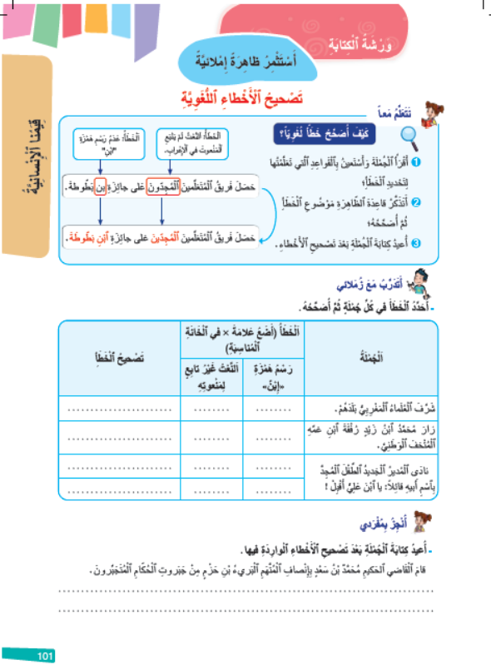
دوركم. خذوا كراساتكم الصفحة 101.
اختتام الحصة
إنتاج كتابي
إملاء
افتتاح الحصة

Slide 35

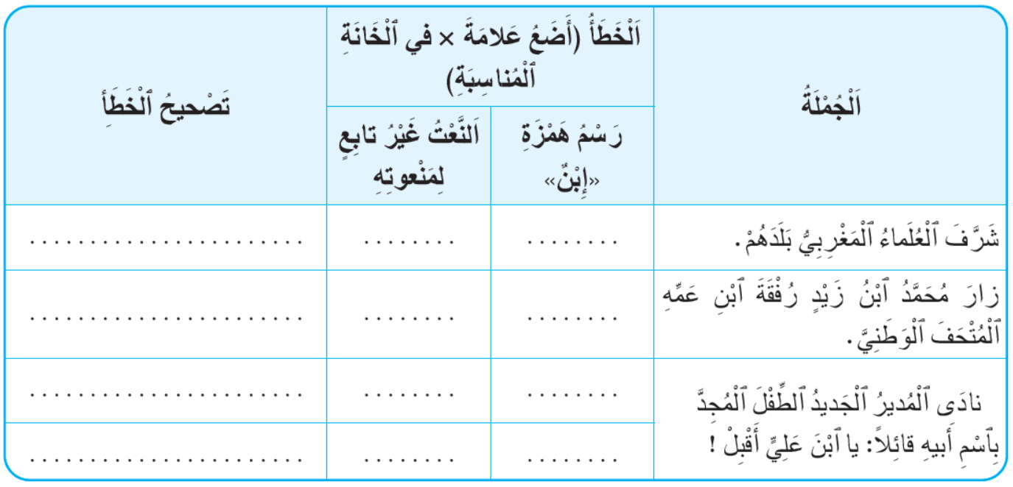
أنجزوا نشاط " أتدرب مع زملائي". ضعوا خطا تحت الأخطاء في كل جملة ثم حددوا نوعها قبل تصحيحها.
اختتام الحصة
إنتاج كتابي
إملاء
افتتاح الحصة

Slide 36
نصحح جماعة. من يحدد الخطأ ونوعه ثم يصححه على السبورة ؟
اختتام الحصة
إنتاج كتابي
إملاء
افتتاح الحصة

Slide 37
صححوا على كراساتكم.
اختتام الحصة
إنتاج كتابي
إملاء
افتتاح الحصة
ٱلْمَغارِبَةُ
×
بْنُ
×
بْنَ
×

Slide 38
قبل أن نواصل، من يقرأ الجملة بسرعة قبل اختفائها. ركزوا جيدا.
اختتام الحصة
إنتاج كتابي
إملاء
افتتاح الحصة
إِنَّ أَكْرَمَكُمْ عِنْدَ ٱللَّهِ أَتْقاكُمْ.

Slide 39
من يقرأ الجملة بسرعة قبل اختفائها. ركزوا جيدا.
اختتام الحصة
إنتاج كتابي
إملاء
افتتاح الحصة
إِنَّ ٱلْمحبةَ وٱلتسامحَ وٱلعدلَ قيمٌ ساميةٌ.

Slide 40
من يقرأ الجملة بسرعة قبل اختفائها. ركزوا جيدا.
اختتام الحصة
إنتاج كتابي
إملاء
افتتاح الحصة
اَلناسُ سواسِيةٌ في ٱلْحقوقِ وَٱلواجباتِ.

Slide 41
من يقرأ الجملة بسرعة قبل اختفائها. حالوا إتمام الكلمات غير التامة.
اختتام الحصة
إنتاج كتابي
إملاء
افتتاح الحصة
يُصْبِحُ ٱلتَّنَوُّعُ مَصْدَراً لِلْإِبْداعِ وَٱلْإِثْراءِ.

Slide 42
إنتاج كتابي (ح1).
تعرف تصميم النص الوصفي وتحديد عناصره.

Slide 43
ستتعرفون على تصميم يساعدكم على كتابة نص لوصف مشهد يتضمن أشخاصا.
اختتام الحصة
إنتاج كتابي
إملاء
افتتاح الحصة
أَتَعَرَّفُ تَصْميمَ ٱلنَّصِّ ٱلْوَصْفِيِّ، وَأَتَدَرَّبُ عَلى تَحْديدِ عَناصِرِهِ.

Slide 44
من يذكرنا بمعنى الوصف؟
اختتام الحصة
إنتاج كتابي
إملاء
افتتاح الحصة
ما ٱلْمَقْصودُ بِٱلْوَصْفِ؟

Slide 45
نتذكر جماعة. من يقرأ؟
اختتام الحصة
إنتاج كتابي
إملاء
افتتاح الحصة
اَلْوَصْفُ هُوَ ٱسْتِعْمالُ ٱللُّغَةِ لِتَقْديمِ شَخْصٍ أَوْ مَشْهَدٍ بِأُسْلوبٍ يُساعِدُ ٱلْقارِئَ أَوِ ٱلْمُسْتَمِعَ عَلى تَخَيُّلِهِ.

Slide 46
من يجيب عن السؤال التالي؟
اختتام الحصة
إنتاج كتابي
إملاء
افتتاح الحصة
ما ٱلْعَناصِرُ ٱلَّتي نَصِفُها في شَخْصٍ؟

Slide 47
نتذكر جماعة. من يقرأ؟
اختتام الحصة
إنتاج كتابي
إملاء
افتتاح الحصة
قامَتُهُ؛
شَكْلُهُ؛
هِنْدامُهُ؛
أَفْعالُهُ؛
تَعابيرُ وَجْهِهِ.

Slide 48
من يجيب عن السؤال التالي؟
اختتام الحصة
إنتاج كتابي
إملاء
افتتاح الحصة
ما ٱلْعَناصِرُ ٱلَّتي نَصِفُها في مَشْهَدٍ؟

Slide 49
نتذكر جماعة. من يقرأ؟
اختتام الحصة
إنتاج كتابي
إملاء
افتتاح الحصة
زَمانُ ٱلْمَشْهَدِ؛
مَوْقِعُ ٱلْمَشْهَدِ؛
مُكَوِّناتُ ٱلْمَشْهَدِ.

Slide 50

لكتابة نص لوصف لمشهد يتضمن أشخاصا. أنظم الأوصاف التي جمعتها عن كل عنصر وفق التصميم التالي:
اختتام الحصة
إنتاج كتابي
إملاء
افتتاح الحصة
أُحَدِّدُ ٱلزَّمانَ وَٱلْمَكانَ وَأَصِفُ ٱلْمَشْهَدَ بِشَكْلٍ عامٍّ.
مُقَدِّمَةٌ
فِقْرَةٌ لِوَصْفِ عَناصِرِ ٱلْمَكانِ وأُخْرى لِوَصْفِ ٱلْأَشْخاصِ.
عَرْضٌ
أُعَبِّرُ عَنْ شُعوري وَأَنا أَنْظُرُ إِلى ٱلْمَشْهَدِ.
خاتِمَةٌ

Slide 51
من يعيد قراءة التصميم؟
اختتام الحصة
إنتاج كتابي
إملاء
افتتاح الحصة
أُحَدِّدُ ٱلزَّمانَ وَٱلْمَكانَ وَأَصِفُ ٱلْمَشْهَدَ بِشَكْلٍ عامٍّ.
مُقَدِّمَةٌ
فِقْرَةٌ لِوَصْفِ عَناصِرِ ٱلْمَكانِ وأُخْرى لِوَصْفِ ٱلْأَشْخاصِ.
عَرْضٌ
أُعَبِّرُ عَنْ شُعوري وَأَنا أَنْظُرُ إِلى ٱلْمَشْهَدِ.
خاتِمَةٌ

Slide 52

لاحظوا هذا المشهد.
اختتام الحصة
إنتاج كتابي
إملاء
افتتاح الحصة

Slide 53
حاولوا وصف المشهد وفق العناصر المقترحة في الجدول التالي:
اختتام الحصة
إنتاج كتابي
إملاء
افتتاح الحصة
 | زَمانُ ٱلْمَشْهَدِ
 | مَوْقِعُ ٱلْمَشْهَدِ
اَلْبَحْرُ: اَلسَّماءُ. ِ اَلشّاطِئُ؛ اَلنَّخْلَةُ؛ اَلطِّفْلانِ. | مُكَوِّناتُ ٱلْمَشْهَدِ

Slide 54
هذه مقترحات لوصف عناصر المشهد ومكوناته. من يقرأ؟
اختتام الحصة
إنتاج كتابي
إملاء
افتتاح الحصة
يَوْمٌ مُشْمِسٌ مِنْ أَيّامِ فَصْلِ ٱلصَّيْفِ ٱلحارِّ. | زَمانُ ٱلْمَشْهَدِ
مَنْظَرٌ جَميلٌ وَساحِرٌ يَغْلِبُ عَلَيْهِ طابَعُ ٱلْهُدوءِ وَٱلسَّكينَةِ. | مَوْقِعُ ٱلْمَشْهَدِ
اَلْبَحْرُ: يَمْتَدُّ بَعيداً. سَطْحُهُ هادِئٌ مَعَ بَعْضِ ٱلْأَمْواجِ ٱلصَّغيرَةِ ٱلَّتي تُلامِسُ ٱلشّاطِئَ بِرِفْقٍ. اَلسَّمَاءُ: زَرْقاءُ صافِيَةٌ، تُزَيِّنُها سُحُبٌ بَيْضاءُ مُنْتَشِرَةٌ بِشَكْلٍ رائِعٍ. تُضْفي عَلى ٱلْمَشْهَدِ لَمْسَةً مِنَ ٱلنَّقاءِ وَٱلصَّفاءِ. اَلشّاطِئُ: كَأَنَّهُ بِساطٌ مِنْ رِمالٍ ناعِمَةٍ ذَهَبِيَّةٍ وَجَذَّابَةٍ تَمْتَدُّ عَلى طولِ ٱلسّاحِلِ. اَلنَخْلَةُ: مائِلَةٌ، أَوْراقُها ٱلْخَضْراءُ تَتَمايَلُ بِلُطْفِ مَعَ ٱلنَّسيمِ، تَرْسُمُ بِظِلالِها لَوْحاتٍ فَنِّيَّةً عَلى ٱلرِّمالِ. اَلْأَشْخاصُ: طِفْلانِ صَغيرانِ يَلْعَبانِ لُعْبَةَ ٱلْمِضْرَبِ- مُفْعَمانِ بِٱلطّاقَةِ أَثْناءَ ٱللَّعِبِ عَلى ٱلشّاطِئِ. اَلطِّفْلُ: شَعْرٌ أَسْوَدُ وَقَصيرٌ- يَرْتَدي قَميصاً أَخْضَرَ وَسِرْوالاً قَصيراً أَزْرَقَ- عَلى وَجْهِهِ ٱبْتِسامَةٌ مُشْرِقَةٌ- عَلى مُحَيّاهُ عَلامَةُ ٱلْفَرَحِ وَٱلسُّرورِ. اَلطِّفْلَةُ: شَعْرٌ أَسْوَدُ طَويلٌ مَرْبوطٌ إِلى ٱلْخَلْفِ- تَرْتَدي قَميصاً وَرْدِيّاً وَسِرْوالاً قَصيراً بَنَفْسَجِيّاً- تَعابيرُ وَجْهِها تُشيرُ إِلى سَعادَةٍ غامِرَةٍ تَمْلَأُ قَلْبَها. | مُكَوِّناتُ ٱلْمَشْهَدِ

Slide 55
استعين بعنصري الزمان والمكان وأكتب مقدمة لوصف المشهد بشكل عام.
اختتام الحصة
إنتاج كتابي
إملاء
افتتاح الحصة
يَوْمٌ مُشْمِسٌ مِنْ أَيّامِ فَصْلِ ٱلصَّيْفِ ٱلحارِّ | زَمانُ ٱلْمَشْهَدِ
مَنْظَرٌ جَميلٌ وَساحِرٌ يَغْلِبُ عَلَيْهِ طابَعُ ٱلْهُدوءِ وَٱلسَّكينَةِ. | مَوْقِعُ ٱلْمَشْهَدِ
اَلْمُقَدِّمَةُ: - أُحَدِّدُ ٱلزَّمانَ وَٱلْمَكانَ.
- أَصِفُ ٱلْمَشْهَدَ بِشَكْلٍ عامٍّ.

Slide 56
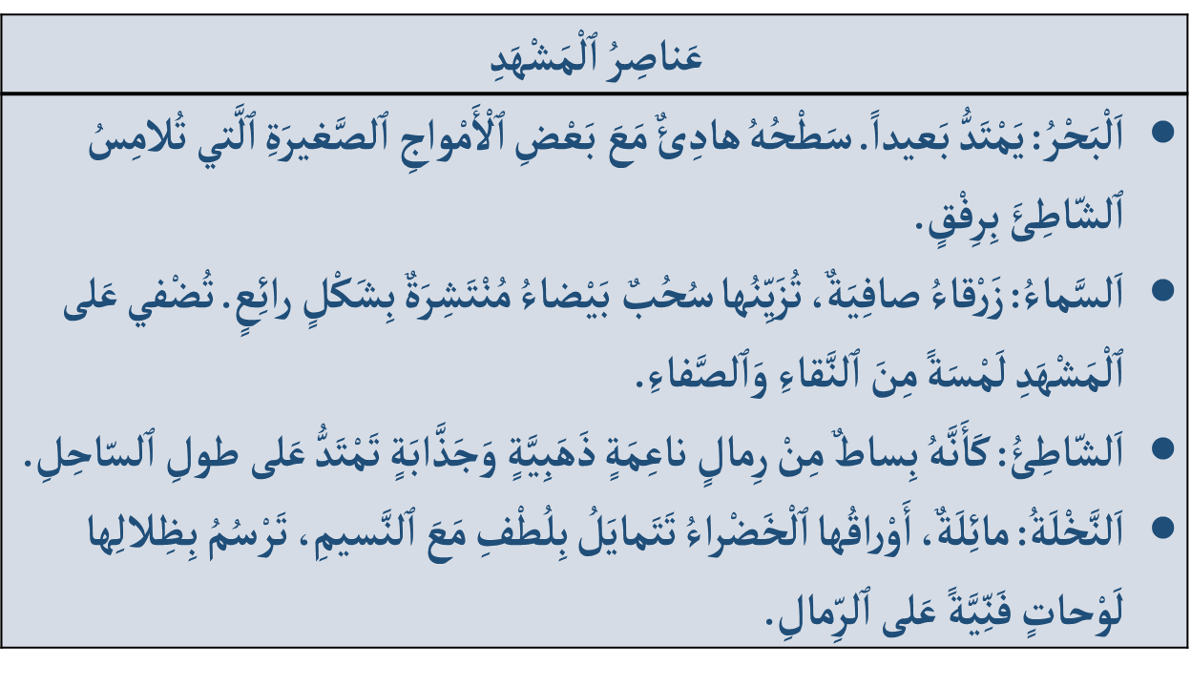
أنتقل إلى العرض: أكتب فقرة لوصف مكونات المشهد وأخرى لوصف الطفلين.
اختتام الحصة
إنتاج كتابي
إملاء
افتتاح الحصة
اَلْعَرْضُ: - أَكْتُبُ فِقْرَةً لِوَصْفِ عَناصِرِ ٱلْمَكانِ.
- أَكْتُبُ فِقْرَةً لِوَصْفِ ٱلْأَشْخاصِ.

Slide 57
أكتب الفقرة الثانية من العرض لوصف الأشخاص(الطفلان).
اختتام الحصة
إنتاج كتابي
إملاء
افتتاح الحصة
عَناصِرُ ٱلْمَشْهَدِ
اَلْأَشْخاصُ: طِفْلانِ صَغيرانِ يَلْعَبانِ لُعْبَةَ ٱلْمِضْرَبِ- وَمُفْعَمانِ بِٱلطّاقَةِ أَثْناءَ ٱللَّعِبِ عَلى ٱلشّاطِئِ. اَلطِّفْلُ: شَعْرٌ أَسْوَدُ وَقَصيرٌ- يَرْتَدي قَميصاً أَخْضَرَ وَسِرْوالاً قَصيراً أَزْرَقَ- عَلى وَجْهِهِ ٱبْتِسامَةٌ مُشْرِقَةٌ- عَلى مُحَيّاهُ عَلامَةُ ٱلْفَرَحِ وَٱلسُّرورِ. اَلطِّفْلَةُ: شَعْرٌ أَسْوَدُ طَويلٌ مَرْبوطٌ إِلى ٱلْخَلْفِ- تَرْتَدي قَميصاً وَرْدِيّاً وَسِرْوالاً قَصيراً بَنَفْسَجِيّاً- تَعابيرُ وَجْهِها تُشيرُ إِلى سَعادَةٍ غامِرَةٍ تَمْلَأُ قَلْبَها.
اَلْعَرْضُ: - أَكْتُبُ فِقْرَةً لِوَصْفِ عَناصِرِ ٱلْمَكانِ.
- أَكْتُبُ فِقْرَةً لِوَصْفِ ٱلْأَشْخاصِ.

Slide 58
ننتقل إلى الخاتمة. من يحاول إنتاج فقرة يعبر من خلالها عن شعوره وهو ينظر إلى المشهد ؟
اختتام الحصة
إنتاج كتابي
إملاء
افتتاح الحصة
اَلْخاتِمَةُ: أُعَبِّرُ عَنْ شُعوري وَأَنا أَنْظُرُ إِلى ٱلْمَشْهَدِ.

Slide 59
بعد أن تعرفتم على عناصر التصميم المقترح للنص الوصفي. ستتدربون على تحديدها في نص.
اختتام الحصة
إنتاج كتابي
إملاء
افتتاح الحصة
أَتَدَرَّبُ عَلى تَحْديدِ عَناصِرِ تَصْميمِ ٱلنَّصِّ ٱلْوَصْفِيِّ.

Slide 60

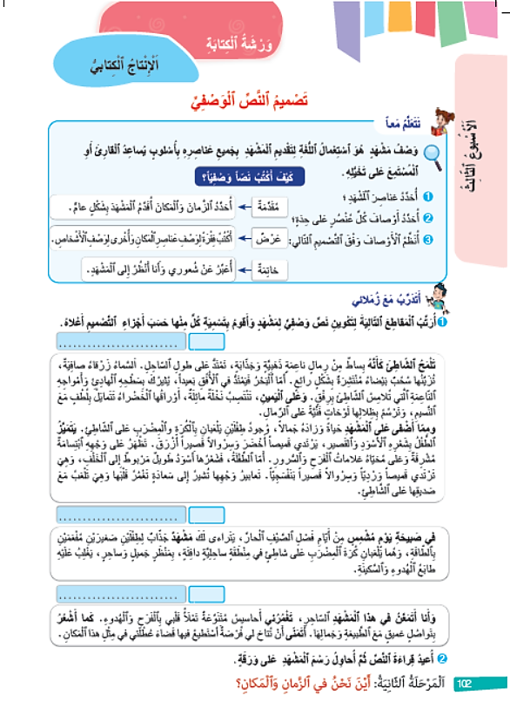
خذوا كراساتكم الصفحة 102. أنجزوا بشكل ثنائي نشاط " أتدرب مع زملائي". من يقرأ التعليمة؟
اختتام الحصة
إنتاج كتابي
إملاء
افتتاح الحصة

Slide 61
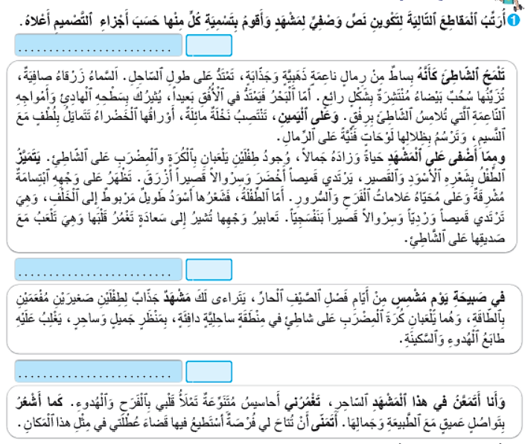
نصحح. من يقرأ فقرة ويحدد ترتيبها والعنصر الموافق لها في التصميم.
اختتام الحصة
إنتاج كتابي
إملاء
افتتاح الحصة

Slide 62
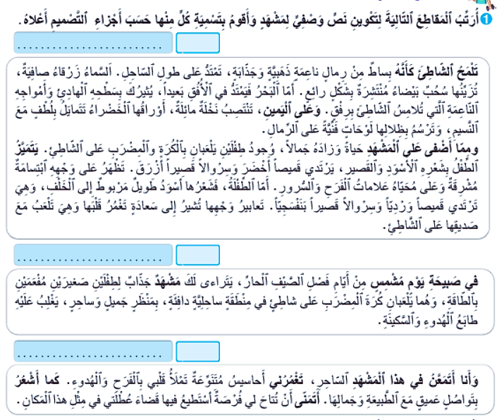
صححوا على كراساتكم.
اختتام الحصة
إنتاج كتابي
إملاء
افتتاح الحصة
2
عَرْضٌ
مُقَدِّمَةٌ
1
خاتِمَةٌ
3

Slide 63
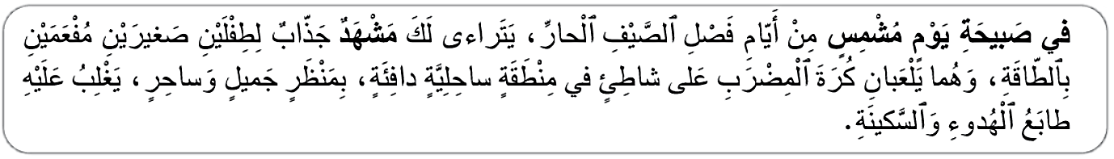
من يحدد الأساليب المستعملة في صياغة مقدمة النص؟
اختتام الحصة
إنتاج كتابي
إملاء
افتتاح الحصة

Slide 64
من يقرأ الأساليب المستعملة في صياغة مقدمة النص؟ (مطالبة التلاميذ بترديدها.)
اختتام الحصة
إنتاج كتابي
إملاء
افتتاح الحصة
في صَبيحَةِ يَوْمٍ مُشْمِسٍ مِنْ أَيّامِ فَصْلِ ٱلصَّيْفِ ٱلْحارِّ، يَتَراءى لَكَ مَشْهَدٌ جَذّابٌ لِطِفْلَيْنِ صَغيرَيْنِ مُفْعَمَيْنِ بِٱلطَّاقَةِ، وَهُما يَلْعَبانِ كُرَةَ ٱلْمِضْرَبِ عَلى شاطِئٍ في مِنْطَقَةٍ ساحِلِيَّةٍ دافِئَةٍ، بِمَنْظَرٍ جَميلٍ وَساحِرٍ يَغْلِبُ عَلَيْهِ طابَعُ ٱلْهُدوءِ وَٱلسَّكينَةِ.

Slide 65
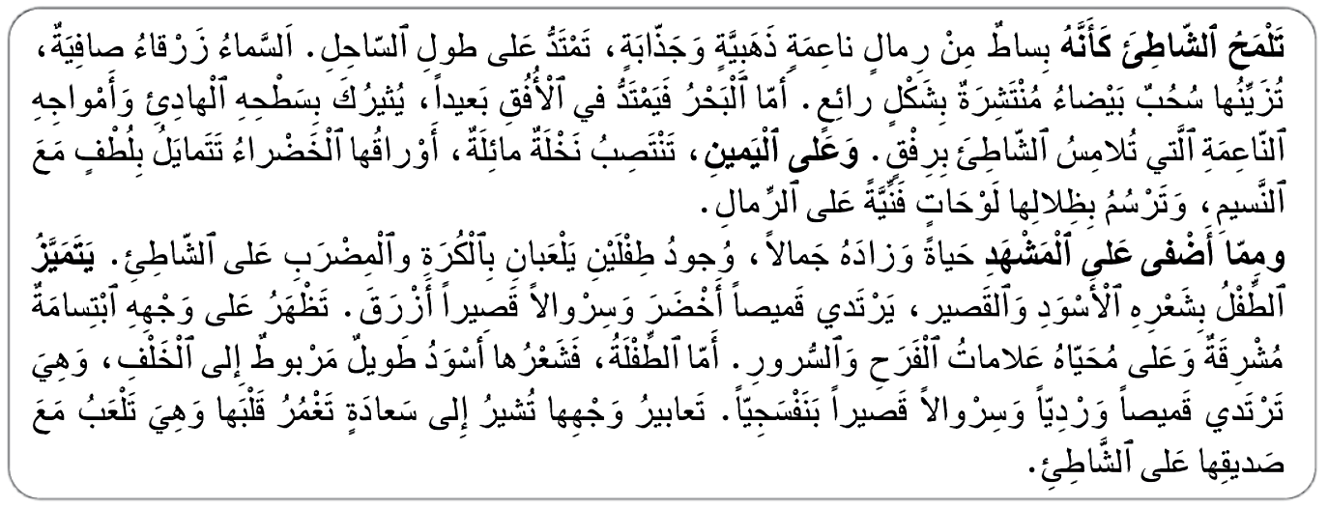
ننتقل إلى العرض. من يحدد الأساليب المستعملة لصياغة فقرتيه؟
اختتام الحصة
إنتاج كتابي
إملاء
افتتاح الحصة

Slide 66
من يقرأ الأساليب المستعملة في صياغة عرض النص؟ (مطالبة التلاميذ بترديدها.)
اختتام الحصة
إنتاج كتابي
إملاء
افتتاح الحصة
تَلْمَحُ ٱلشّاطِئَ كَأَنَّهُ بِساطٌ مِنْ رِمالٍ ناعِمَةٍ ذَهَبِيَّةٍ وَجَذّابَةٍ، تَمْتَدُّ عَلى طولِ ٱلسّاحِلِ. اَلسَّماءُ زَرْقاءُ صافِيَةٌ، تُزَيِّنُها سُحُبٌ بَيْضاءُ مُنْتَشِرَةٌ بِشَكْلٍ رائِعٍ. أَمّا ٱلْبَحْرُ فَيَمْتَدُّ في ٱلْأُفُقِ بَعيداً، يُثيرُكَ بِسَطْحِهِ ٱلْهادِئِ وَأَمْواجِهِ ٱلنّاعِمَةِ ٱلَّتي تُلامِسُ ٱلشّاطِئَ بِرِفْقٍ. وَعَلى ٱلْيَمينِ، تَنْتَصِبُ نَخْلَةٌ مائِلَةٌ، أَوْراقُها ٱلْخَضْراءُ تَتَمايَلُ بِلُطْفٍ مَعَ ٱلنَّسيمِ، وَتَرْسُمُ بِظِلالِها لَوْحاتٍ فَنِّيَّةً عَلى ٱلرِّمالِ.
ومِمّا أَضْفى عَلى ٱلْمَشْهَدِ حَياةً وَزادَهُ جَمالاً، وُجودُ طِفْلَيْنِ يَلْعَبانِ بِٱلْكُرَةِ وٱلْمِضْرَبِ عَلى ٱلشّاطِئِ. يَتَمَيَّزُ ٱلطِّفْلُ بِشَعْرِهِ ٱلْأَسْوَدِ وَٱلقَصيرِ. يَرْتَدي قَميصاً أَخْضَرَ وَسِرْوالاً قَصيراً أَزْرَقَ. تَظْهَرُ عَلى وَجْهِهِ ٱبْتِسامَةٌ مُشْرِقَةٌ وَعَلى مُحَيّاهُ عَلاماتُ ٱلْفَرَحِ وَٱلسُّرورِ. أَمّا ٱلطِّفْلَةُ، فَشَعْرُها أَسْوَدُ طَويلٌ مَرْبُوطٌ إِلى ٱلْخَلْفِ، وَهي تَرْتَدي قَميصاً وَرْدِيّاً وَسِرْوالاً قَصيراً بَنَفْسَجِيّاً. تَعابيرُ وَجْهِها تُشيرُ إِلى سَعادَةٍ تَغْمُرُ قَلْبَها وَهِيَ تَلْعَبُ مَعَ صَديقِها عَلى ٱلشّاطِئِ.

Slide 67
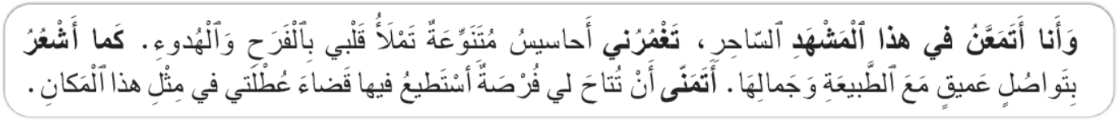
من يحدد الأساليب المستعملة في صياغة خاتمة النص؟
اختتام الحصة
إنتاج كتابي
إملاء
افتتاح الحصة

Slide 68
من يقرأ الأساليب المستعملة في صياغة خاتمة النص؟ (مطالبة التلاميذ بترديدها.)
اختتام الحصة
إنتاج كتابي
إملاء
افتتاح الحصة
وَأَنا أَتَمَعَّنُ في هذا ٱلْمَشْهَدِ ٱلسّاحِرِ، تَغْمُرُني أَحاسيسُ مُتَنَوِّعَةٌ تَمْلَأُ قَلْبي بِٱلْفَرَحِ وَٱلْهُدوءِ. كَما أَشْعُرُ بِتَواصُلٍ عَميقٍ مَعَ ٱلطَّبيعَةِ وَجَمالِها. أَتَمَنّى أَنْ تُتاحَ لي فُرْصَةٌ أَسْتَطيعُ فيها قَضاءَ عُطْلَتي في مِثْلِ هذا ٱلْمَكانِ.

Slide 69
اختتام الحصة
اختتام الحصة
ماذا تعلمت اليوم؟
الواجب المنزلي.

Slide 70
من يذكرنا بتصميم النص الوصفي؟
اختتام الحصة
إنتاج كتابي
إملاء
افتتاح الحصة
ما عَناصِرُ تَصْميمِ ٱلنَّصِّ ٱلْوَصْفِيِّ؟

Slide 71

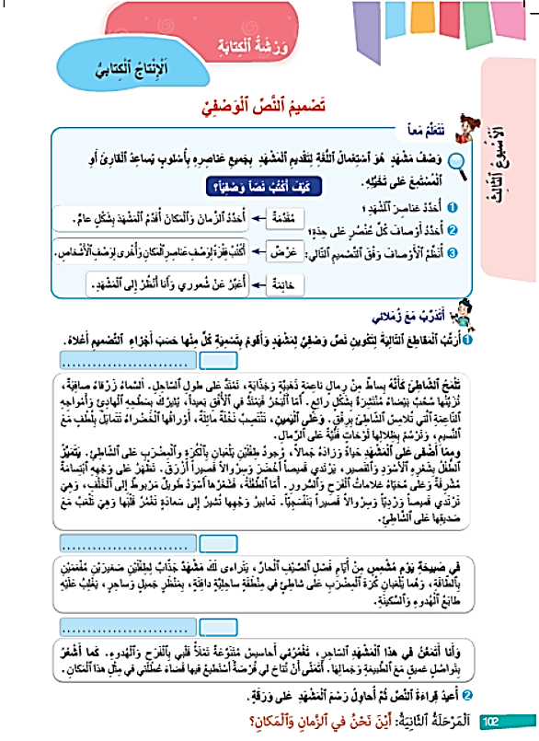
أنجزوا النشاط الثاني على أورق مستقلة. سنحدد في الحصة المقبلة أحسن الأعمال.
اختتام الحصة
إنتاج كتابي
إملاء
افتتاح الحصة

Slide 72
الفائزون بنجمة السلوك هم:
اختتام الحصة
إنتاج كتابي
إملاء
افتتاح الحصة

Slide 73

إلى اللقاء في الحصة المقبلة.
اختتام الحصة
إنتاج كتابي
إملاء
افتتاح الحصة

Slide 74

بناء على إنجازات المتعلمين خلال الممارسة المستقلة
ما تقديرك لنسبة التحكم في هدف الدرس؟
تسجل النسبة على صفحة اليوم من مذكرة الأستاذ.

